Slide 1
Metodologia de Projetos

Slide 2
Metodologia de Projetos
Instruções de Uso
Arquivo: X1 - Metodologia de Projetos.pptx

Slide 3

Agenda
14h00 – 18h00
Conceitos
Break de 20min: 16h00 às 16h20
Navegar nos documentos
Próximos Passos
Sessão de dúvidas

Slide 4

Índice
Objetivo
Projeto
Metodologia de Projetos Autopass
Gates
Papéis e Responsabilidades
Artefatos
Atividades da Metodologia
Repositório
Rituais
Ferramentas
Boas Práticas e Mandamentos

Slide 5

Objetivo
Este material tem o objetivo de passar todas as instruções de uso da ferramenta de
Metodologia de Projetos da Autopass.
Uma boa gestão de projetos depende de uma metodologia
consistente de gerenciamento.
A metodologia influencia positivamente todos os setores da empresa, gerando resultados satisfatórios em todos os níveis organizacionais.
Benefícios:
Transparência: Clareza e visibilidade da vida do Projeto para suportar a tomada de decisão;
Qualidade da entrega: Ter a garantia de prazo na entrega dos projetos;
Eficiência em Custo: Garantir que o budget definido não seja excedido por falhas de entrega;
Gestão de riscos: Garantir que a entrega do projeto não traga impactos ao negócio;
Visão integrada: Permitir que todas as frentes do projeto tenham a mesma visibilidade do projeto para trabalhar de forma ordenada e integrada.

Slide 6
Índice
Objetivo
Projeto
Metodologia de Projetos Autopass
Gates
Papéis e Responsabilidades
Artefatos
Atividades da Metodologia
Repositório
Rituais
Ferramentas
Boas Práticas e Mandamentos

Slide 7

O que é metodologia?
A metodologia é um conjunto de métodos pelos quais se rege uma investigação científica para esclarecer ou explicar melhor um conceito.
Método é o procedimento indicado que determina a realização de determinados objetivos.
Então, a metodologia são os métodos para determinar qual é o procedimento mais adequado para aplicar ou sistematizar em uma investigação ou trabalho.

Slide 8

Principais mandamentos para uso de metodologia
As principais medidas para garantir o uso de metodologia, são:
Terá disciplina na execução dos métodos e processos e na utilização dos artefatos.
Gerenciará o escopo através da aplicação dos rituais de projeto.
Envolverá as pessoas certas e no momento correto para execução das atividades.
Reportará claramente o andamento do projeto e seus problemas.
Medirá de forma adequada todas as etapas do projeto, através dos métodos definidos.
Arquivo: X8 - Rituais e Mandamentos.xlsx

Slide 9
O que é projeto?
Para o Guia PMBOK® um projeto é...
“...um esforço temporário empreendido para criar um produto, serviço ou resultado
exclusivo. A natureza temporária dos projetos indica que eles têm um início e um término definidos.
O término é alcançado quando os objetivos do projeto são atingidos.

Slide 10

O que é Projeto na AutoPass
Um projeto é: “...um esforço temporário empreendido para criar um produto, serviço ou resultado exclusivo. A natureza temporária dos projetos indica que eles têm um início e um término definidos.”
Quais são as premissas da Autopass que diferenciam uma iniciativa ou uma idéia de um projeto?
Ter um escopo bem definido do que se quer fazer
Ter clareza das mudanças de processos ou sistemas
Ter clareza dos benefícios a serem obtidos
Ter adequação legal ou mandatória
Requer investimento
Ter sido priorizado e aprovado pelo COMEX
Envolver TI

Slide 11

Ciclo de Vida de um Projeto
É a definição dos limites do projeto, ou seja, seu início, meio e fim, formalmente autorizados.
Ciclo de vida
Gerenciamento do projeto
É a aplicação, dos grupos de processos para Monitoramento e Controle das fases:
Ciclo de vida
Projeto
É a série de fases pelas quais um projeto passa, do início ao término.
Ciclo de vida do Produto
Sustentação / Operação
É a série de atividades, tais como, dar suporte, manter a evolução, atualizar versões, manter a disponibilidade da solução e projetar evoluções após o encerramento do projeto.
Por se tratar de melhores práticas, nem sempre os mesmos processos se aplicarão a cada projeto ou fase e até mesmo alguns processos podem nem ser utilizados.
As fases são sequenciais e os seus nomes e números são determinados pela metodologia ou necessidades inerentes ao projeto, ou seja, um conjunto de etapas/atividades relacionadas de maneira lógica que irá determinar o alcance das entregas necessárias.
Iniciação, Planejamento, Execução, e Encerramento, conforme necessidade.
Gerenciamento
do Projeto
Projeto
Sustentação
Operação
Atividades
Transição

Slide 12

Quais são os tipos de projetos na Autopass
Mandatório
Exigências fiscais;
Acordos com órgãos reguladores.
Base
Sustentabilidade do negócio;
Independência de fornecedor;
Segurança e controle.
Estratégico
Faz parte ou tem sinergia com as metas;
Posicionamento da empresa;
Tendências de mercado.
Arquivo: Z9 - Controle de Projetos.xlsx

Slide 13
Índice
Objetivo
Projeto
Metodologia de Projetos Autopass
Gates
Papéis e Responsabilidades
Artefatos
Atividades da Metodologia
Repositório
Rituais
Ferramentas
Boas Práticas e Mandamentos

Slide 14





Metodologia de Projetos Autopass
É o caminho ou a via para a realização de projetos adequado às necessidades da Autopass.
Fases
INICIAÇÃO
PLANEJAMENTO
EXECUÇÃO
ENCERRAMENTO
Etapas
Idealização
Em alto nível
Plano
Nível de 100%
Construção
Implantação
Encerramento
E/S
Solicitação
Termo de Abertura
Compromisso
Homologação
Termo de Aceite
Sustentação Operação
Estrutura
Principal
Arquivo: X1 – Metodologia de Projetos.pptx

Slide 15
Estrutura da Metodologia
A estrutura é dividida em fases que contém etapas.
Uma etapa é acionada por uma entrada que normalmente é saída da etapa anterior “aprovada”.
4
Fases
5
Etapas
INICIAÇÃO
PLANEJAMENTO
Fases
6
Entradas
Saídas
EXECUÇÃO
ENCERRAMENTO
Etapas
Idealização
Em alto nível
Plano
Nível de 100%
Construção
Implantação
Encerramento
E/S
Solicitação
Termo de Abertura
Compromisso
Homologação
Termo de Aceite
Sustentação Operação
Arquivo: X1 – Metodologia de Projetos.pptx

Slide 16
Premissas da Metodologia
São pontos de atenção necessários para garantir que um projeto seja único,
com início e fim determinados.
Ciclo de Vida: limites do projeto, dos papéis e das responsabilidades
Fases
INICIAÇÃO
PLANEJAMENTO
EXECUÇÃO
ENCERRAMENTO
Etapas
Idealização
Em alto nível
Plano
Nível de 100%
Construção
Implantação
Encerramento
E/S
Solicitação
Termo de Abertura
Compromisso
Homologação
Termo de Aceite
Sustentação Operação
Arquivo: X1 – Metodologia de Projetos.pptx

Slide 17
Fluxo da Metodologia
Observe.
Fases
INICIAÇÃO
PLANEJAMENTO
EXECUÇÃO
ENCERRAMENTO
Etapas
Idealização
Em alto nível
Plano
Nível de 100%
Construção
Implantação
Encerramento
Atividades
Atividades
Atividades
Atividades
Atividades
E/S
Solicitação
Termo de Abertura
Compromisso
Homologação
Termo de Aceite
Sustentação Operação
Início
Arquivo: X1 – Metodologia de Projetos.pptx

Slide 18
Fluxo da Metodologia
É a sequência de leitura, passo a passo, dos componentes da metodologia.
Fases
INICIAÇÃO
PLANEJAMENTO
EXECUÇÃO
ENCERRAMENTO
Etapas
Idealização
Em alto nível
Plano
Nível de 100%
Construção
Implantação
Encerramento
Atividades
Atividades
Atividades
Atividades
Atividades
E/S
Solicitação
Termo de Abertura
Compromisso
Homologação
Termo de Aceite
Sustentação Operação
Início
Arquivo: X1 – Metodologia de Projetos.pptx

Slide 19
Nível de detalhamento
Considerar o seguinte entendimento para os termos:
Idealização
Em alto nível
Plano
Nível de 100%
Em Alto Nível
70%
Análise não exaustiva.
Há detalhes a serem explorados que não impactam fortemente as estimativas a ponto de se tornar inviável.
Nível de 100%
A análise apresentada é o escopo que será compromissado.
Não declarou ou ficou insuficiente causando impacto: ESTÁ FORA DO ESCOPO.
FORA DO ESCOPO = desvios que podem impactar em tempo e/ou custos.

Slide 20
Índice
Objetivo
Projeto
Metodologia de Projetos Autopass
Gates
Papéis e Responsabilidades
Artefatos
Atividades da Metodologia
Repositório
Rituais
Ferramentas
Boas Práticas e Mandamentos

Slide 21
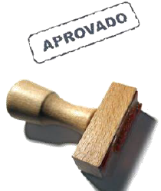
Gates
São pontos de validação para tomada de decisão para transição entre as etapas, a fim de obter aprovação para seguir em frente.
Fases
INICIAÇÃO
PLANEJAMENTO
EXECUÇÃO
ENCERRAMENTO
Etapas
0
1
2
3
4
5
Idealização
Em alto nível
Plano
Nível de 100%
Construção
Implantação
Encerramento
E
S
S
S
S
E
S
E
E
E
E/S
Solicitação
Termo de Abertura
Compromisso
Homologação
Termo de Aceite
Sustentação Operação
Início no Projeto
Tipos de Gate:
0 - Solicitação
1 - Termo de Abertura
2 - Compromisso
3 - Homologação
4 - Termo de Aceite
5 - Encerramento
Fim do Projeto
Não seguir
Segurar / Refazer
Seguir
Checklist
Arquivo: GX – Checklist - ‘Nome_do_Gate’.docx

Slide 22
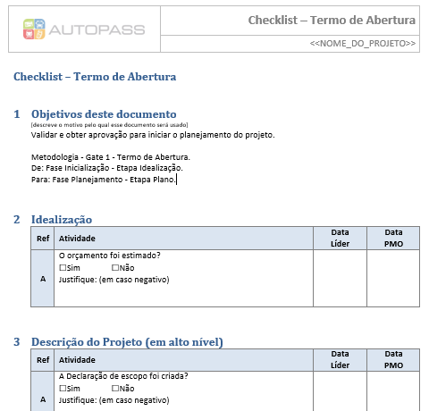
Checklist
É um roteiro de perguntas que guiam a validação do Gate para tomada de decisão.
Grupos de informações
Específico para cada Gate
Líder do Projeto
PMO
TO-DO: Fazer a leitura dos 6 checklists
Arquivo: G1 - Checklist - Termo de Abertura.docx

Slide 23
Índice
Objetivo
Projeto
Metodologia de Projetos Autopass
Gates
Papéis e Responsabilidades
Artefatos
Atividades da Metodologia
Repositório
Rituais
Ferramentas
Boas Práticas e Mandamentos

Slide 24
Papéis
Descreve as funções que serão responsabilidades de cada papel atribuído a cada membro da equipe.
Um membro da equipe pode possuir mais de um papel.
PAPÉIS DEFINIDOS:
COMEX
Patrocinador
Comitê Executivo do Projeto
Líder do Projeto
PMO
Líder Técnico de TI
Líder de Frente
Fornecedor
Finanças
Usuários
Sustentação/Operação
TO-DO: Fazer a leitura dos papéis definidos
Arquivo: X3 - Papéis e Responsabilidades.xlsx

Slide 25
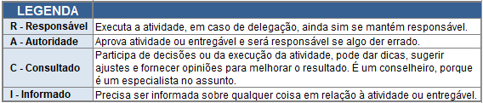
Responsabilidades (RACI)
Descreve as responsabilidades de cada membro da equipe sobre cada atividade da metodologia.
Por padrão:
“A” pode ser automaticamente um “R”.
Arquivo: X3 - Papéis e Responsabilidades.xlsx

Slide 26
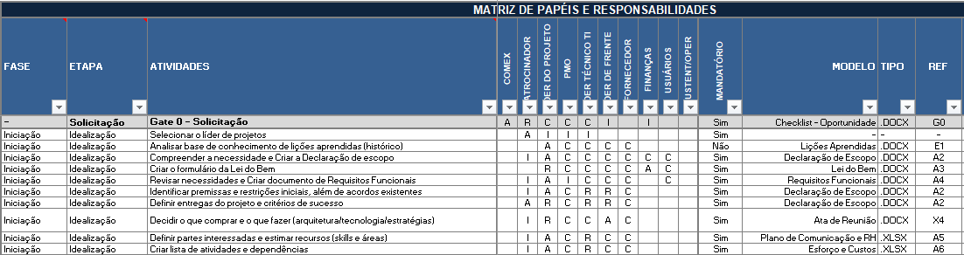
Matriz de Responsabilidades
É a junção dos Papéis x Responsabilidades.
Papéis
Atividades
TO-DO: Fazer a leitura as atividades e entender a matriz
Artefatos
Arquivo: X3 - Papéis e Responsabilidades.xlsx

Slide 27
Matriz de Responsabilidades
É o principal documento para guiar o uso dos artefatos conforme o sequenciamento das atividades da metodologia.
Benefícios:
Garantir uma comunicação mais clara e fluída ao longo do projeto.
Evitar possíveis conflitos, que é um fator essencial para o sucesso de um projeto.
Determinar quem faz cada atividade
Distribuir responsabilidades entre a equipe do projeto
Formalizar as atribuições das funções
Documentar as informações
RACI
Arquivo: X3 - Papéis e Responsabilidades.xlsx

Slide 28
Índice
Objetivo
Projeto
Metodologia de Projetos Autopass
Gates
Papéis e Responsabilidades
Artefatos
Atividades da Metodologia
Repositório
Rituais
Ferramentas
Boas Práticas e Mandamentos

Slide 29
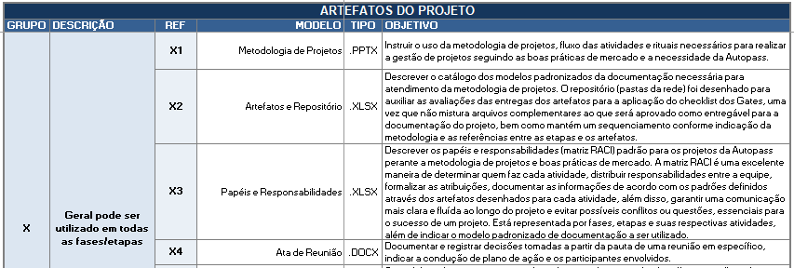
Modelos de Artefatos
Artefatos são arquivos “modelo”, padronizados e construídos para atender as entregas propostas pela metodologia.
Grupo
Representa:
Agrupamento dos artefatos indicando a sua origem;
É a primeira letra do nome do arquivo.
Os grupos são:
X: Geral pode ser utilizado em todas as fases/etapas
A: Tem origem na Fase de Inicialização - Etapa Idealização
B: Tem origem na Fase de Planejamento - Etapa Plano
C: Tem origem na Fase de Execução - Etapa Construção
D: Tem origem na Fase de Execução - Etapa Implantação
E: Tem origem na Fase de Encerramento - Etapa Encerramento
G: Checklist dos Gates
Benefícios:
- Organiza os arquivos nas pastas na sequência que sua origem.
- Facilita a auditoria dos PMOs para os Gates.
Arquivo: X2 - Artefatos e Repositório.xlsx

Slide 30
Modelos de Artefatos
São arquivos “modelo”, padronizados e construídos para atender as entregas propostas pela metodologia.
TO-DO: Fazer a leitura do objetivo de cada artefato
Arquivo: X2 - Artefatos e Repositório.xlsx

Slide 31
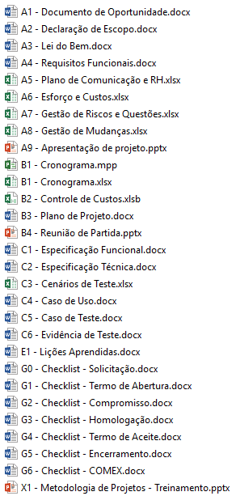
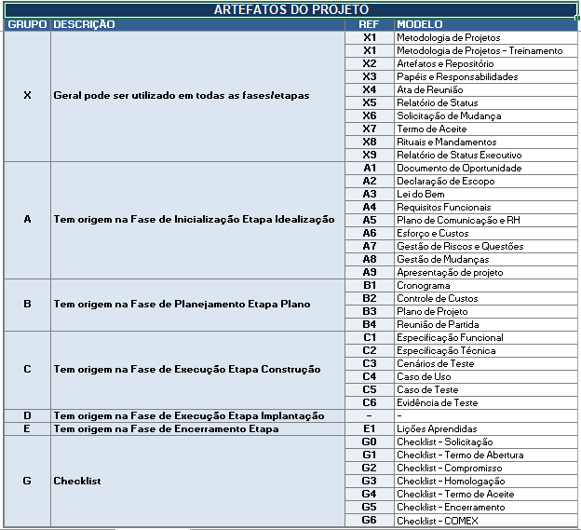
Quais são os artefatos
Os arquivos “modelo”, são:
Arquivo: X2 - Artefatos e Repositório.xlsx

Slide 32
Quais são os artefatos
Os arquivos “modelo”, são:
Metodologia de Projetos
Artefatos e Repositório
Papéis e Responsabilidades
Ata de Reunião
Relatório de Status
Solicitação de Mudança
Termo de Aceite
Rituais e Mandamentos
Relatório de Status Executivo
Documento de Oportunidade
Declaração de Escopo
Lei do Bem
Requisitos Funcionais
Plano de Comunicação e RH
Esforço e Custos
Gestão de Riscos e Questões
Gestão de Mudanças
Apresentação de projeto
Cronograma
Controle de Custos
Plano de Projeto
Reunião de Partida
Especificação Funcional
Especificação Técnica
Cenários de Teste
Evidência de Teste
Lições Aprendidas
Checklist - Solicitação
Checklist - Termo de Abertura
Checklist - Compromisso
Checklist - Homologação
Checklist - Termo de Aceite
Checklist - Encerramento
Arquivo: X2 - Artefatos e Repositório.xlsx

Slide 33
Aonde e quando aplicar cada modelo?
Na atividades determinadas na Matriz de Responsabilidade, conforme sequenciamento proposto pela Metodologia de Projetos.
Artefatos
Arquivo: X3 - Papéis e Responsabilidades.xlsx

Slide 34
Índice
Objetivo
Projeto
Metodologia de Projetos Autopass
Gates
Papéis e Responsabilidades
Artefatos
Atividades da Metodologia
Repositório
Rituais
Ferramentas
Boas Práticas e Mandamentos

Slide 35
Atividades da Metodologia
Fases
INICIAÇÃO
PLANEJAMENTO
EXECUÇÃO
ENCERRAMENTO
Etapas
Atividades específicas para cada etapa
Atividades específicas para cada etapa
Atividades específicas para cada etapa
Atividades específicas para cada etapa
Atividades específicas para cada etapa
Idealização
Em alto nível
Plano
Nível de 100%
Construção
Implantação
Encerramento
E/S
Solicitação
Termo de Abertura
Compromisso
Homologação
Termo de Aceite
Sustentação Operação
Selecionar o líder de projetos
Analisar base de conhecimento de lições aprendidas (histórico)
Compreender a necessidade e Criar a Declaração de escopo
Criar o formulário da Lei do Bem
Revisar necessidades e Criar documento de Requisitos Funcionais
Identificar premissas e restrições iniciais, além de acordos existentes
Definir entregas do projeto e critérios de sucesso
Decidir o que comprar e o que fazer (arquitetura/tecnologia/estratégias)
Definir partes interessadas e estimar recursos (skills e áreas)
Criar lista de atividades e dependências
Estimar tempo e custo
Identificar riscos e plano de respostas
Identificar os fornecedores potenciais e critérios de seleção
Definir plano para gerenciar os recursos
Definir plano para gerenciar a comunicação
Definir plano para gestão de mudanças de escopo
Criar Business Case com benefícios mensuráveis
Aplicar checklist - Termo de Abertura
Criar e apresentar ao COMEX
Submeter ao Gate 1 - Termo de Abertura
Definir atividades e a equipe da fase de Planejamento
Refinar declaração de escopo, documento de requisitos funcionais, premissas, restrições, acordos, entregas do projeto, benefícios e critérios de sucesso/aceite
Fazer uma POC (se necessário)
Refinar o que comprar e o que fazer (arquitetura/tecnologia/estratégias)
Refinar plano para gerenciar recursos e definir equipe e estrutura do projeto
Refinar estimativas de tempo e custo
Criar cronograma detalhado, entregáveis e analisar o caminho crítico
Criar o controle de custos
Determinar papéis e responsabilidades
Refinar plano de comunicação
Refinar plano de gerenciamento de riscos e plano de respostas
Selecionar fornecedores, analisar termos, acordos e negociar contratos
Refinar plano para gestão de mudanças
Criar Plano de Projeto (linha de base)
Aplicar checklist - Compromisso
Refinar e apresentar ao COMEX
Submeter ao Gate 2 - Compromisso
Contratar fornecedores
Envolver e alinhar equipe para transição para sustentação/operação
Realizar reunião de partida
Executar o trabalho de acordo com o plano do projeto
Desenhar a solução e criar especificação funcional
Validar e aprovar a especificação funcional
Produzir a solução (desenvolver ou configurar)
Criar especificação técnica
Testar tecnicamente
Criar cenários de testes
Garantir a qualidade das entregas - Teste de TI conforme critérios de aceite
Garantir a qualidade das entregas - Teste do Usuário conforme critérios de aceite
Teste Integrado para homologação final
Gerenciar registro de defeitos abertos
Solucionar defeitos abertos
Testar a solução de defeitos
Aprovar a homologação final - Termo de aceite
Realizar piloto (planejar, comunicar, treinar, implantar e homologar)
Criar plano de implantação, comunicação e materiais de treinamento
Criar processo de suporte para a sustentação/operação efetuar o atendimento
Criar o plano de corte para transição para sustentação/operação
Refinar e apresentar ao COMEX
Submeter ao Gate 3 - Homologação
Executar o trabalho de acordo com o plano de implantação e treinamento
Executar o trabalho de acordo com os processos de sustentação/operação
Transferir conhecimento e solução para sustentação/operação
Executar plano de comunicação sobre treinamento e implantação
Executar plano de treinamento
Criar plano de manutenção e evolução
Refinar e apresentar ao COMEX
Submeter ao Gate 4 - Termo de Aceite
Implantar utilizando o plano de corte para transição para sustentação/operação
Realizar o suporte assistido
Registrar, acompanhar e solucionar questões apresentadas no suporte assistido
Garantir conformidade do trabalho realizado com os requisitos e critérios de sucesso
Identificar, documentar e direcionar questões pendentes
Medir, ajustar e avaliar o desempenho a transição para sustentação/operação
Garantir a absorção do projeto para a equipe de sustentação/operação
Validar as alterações nos processos e criar novas rotinas para sustentação/operação
Entregar 100% dos entregáveis do projeto
Medir e rastrear a criação de valores agregados e engajamento dos usuários
Realizar e formalizar a pesquisa de satisfação com o cliente, equipe e fornecedores
Encerrar contratos com os fornecedores
Encerrar controle de custos
Registrar relatórios finais de desempenho (cliente, equipe e fornecedor)
Registrar lições aprendidas e atualizar base de conhecimento
Encerrar o projeto formalmente através da aprovação do "Termo de Aceite"
Refinar e apresentar ao COMEX
Submeter ao Gate 5 - Encerramento
Atividades
Sequência das atividades:
Lógica e gradativa.
Considera as dependências de execução.
Guia um passo a passo do que se precisa realizar para alcançar os resultados.
Arquivo: X3 - Papéis e Responsabilidades.xlsx

Slide 36
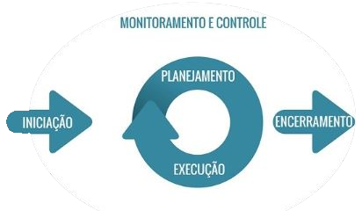
Monitoramento e Controle (ciclo de vida)
Fases
INICIAÇÃO
PLANEJAMENTO
EXECUÇÃO
ENCERRAMENTO
Etapas
Idealização
Em alto nível
Plano
Nível de 100%
Construção
Implantação
Encerramento
E/S
Solicitação
Termo de Abertura
Compromisso
Homologação
Termo de Aceite
Sustentação Operação
Selecionar o líder de projetos
Analisar base de conhecimento de lições aprendidas (histórico)
Compreender a necessidade e Criar a Declaração de escopo
Criar o formulário da Lei do Bem
Revisar necessidades e Criar documento de Requisitos Funcionais
Identificar premissas e restrições iniciais, além de acordos existentes
Definir entregas do projeto e critérios de sucesso
Decidir o que comprar e o que fazer (arquitetura/tecnologia/estratégias)
Definir partes interessadas e estimar recursos (skills e áreas)
Criar lista de atividades e dependências
Estimar tempo e custo
Identificar riscos e plano de respostas
Identificar os fornecedores potenciais e critérios de seleção
Definir plano para gerenciar os recursos
Definir plano para gerenciar a comunicação
Definir plano para gestão de mudanças de escopo
Criar Business Case com benefícios mensuráveis
Aplicar checklist - Termo de Abertura
Criar e apresentar ao COMEX
Submeter ao Gate 1 - Termo de Abertura
Definir atividades e a equipe da fase de Planejamento
Refinar declaração de escopo, documento de requisitos funcionais, premissas, restrições, acordos, entregas do projeto, benefícios e critérios de sucesso/aceite
Fazer uma POC (se necessário)
Refinar o que comprar e o que fazer (arquitetura/tecnologia/estratégias)
Refinar plano para gerenciar recursos e definir equipe e estrutura do projeto
Refinar estimativas de tempo e custo
Criar cronograma detalhado, entregáveis e analisar o caminho crítico
Criar o controle de custos
Determinar papéis e responsabilidades
Refinar plano de comunicação
Refinar plano de gerenciamento de riscos e plano de respostas
Selecionar fornecedores, analisar termos, acordos e negociar contratos
Refinar plano para gestão de mudanças
Criar Plano de Projeto (linha de base)
Aplicar checklist - Compromisso
Refinar e apresentar ao COMEX
Submeter ao Gate 2 - Compromisso
Contratar fornecedores
Envolver e alinhar equipe para transição para sustentação/operação
Realizar reunião de partida
Executar o trabalho de acordo com o plano do projeto
Desenhar a solução e criar especificação funcional
Validar e aprovar a especificação funcional
Produzir a solução (desenvolver ou configurar)
Criar especificação técnica
Testar tecnicamente
Criar cenários de testes
Garantir a qualidade das entregas - Teste de TI conforme critérios de aceite
Garantir a qualidade das entregas - Teste do Usuário conforme critérios de aceite
Teste Integrado para homologação final
Gerenciar registro de defeitos abertos
Solucionar defeitos abertos
Testar a solução de defeitos
Aprovar a homologação final - Termo de aceite
Realizar piloto (planejar, comunicar, treinar, implantar e homologar)
Criar plano de implantação, comunicação e materiais de treinamento
Criar processo de suporte para a sustentação/operação efetuar o atendimento
Criar o plano de corte para transição para sustentação/operação
Refinar e apresentar ao COMEX
Submeter ao Gate 3 - Homologação
Executar o trabalho de acordo com o plano de implantação e treinamento
Executar o trabalho de acordo com os processos de sustentação/operação
Transferir conhecimento e solução para sustentação/operação
Executar plano de comunicação sobre treinamento e implantação
Executar plano de treinamento
Criar plano de manutenção e evolução
Refinar e apresentar ao COMEX
Submeter ao Gate 4 - Termo de Aceite
Implantar utilizando o plano de corte para transição para sustentação/operação
Realizar o suporte assistido
Registrar, acompanhar e solucionar questões apresentadas no suporte assistido
Garantir conformidade do trabalho realizado com os requisitos e critérios de sucesso
Identificar, documentar e direcionar questões pendentes
Medir, ajustar e avaliar o desempenho a transição para sustentação/operação
Garantir a absorção do projeto para a equipe de sustentação/operação
Validar as alterações nos processos e criar novas rotinas para sustentação/operação
Entregar 100% dos entregáveis do projeto
Medir e rastrear a criação de valores agregados e engajamento dos usuários
Realizar e formalizar a pesquisa de satisfação com o cliente, equipe e fornecedores
Encerrar contratos com os fornecedores
Encerrar controle de custos
Registrar relatórios finais de desempenho (cliente, equipe e fornecedor)
Registrar lições aprendidas e atualizar base de conhecimento
Encerrar o projeto formalmente através da aprovação do "Termo de Aceite"
Refinar e apresentar ao COMEX
Submeter ao Gate 5 - Encerramento
Fasear as entregas
(quando possível)
Atividades
Arquivo: X3 - Papéis e Responsabilidades.xlsx

Slide 37
Atividades para conduzir o projeto
Fases
INICIAÇÃO
PLANEJAMENTO
EXECUÇÃO
ENCERRAMENTO
Etapas
0
1
2
3
4
5
Idealização
Em alto nível
Plano
Nível de 100%
Construção
Implantação
Encerramento
E/S
Solicitação
Termo de Abertura
Compromisso
Homologação
Termo de Aceite
Sustentação Operação
Selecionar o líder de projetos
Analisar base de conhecimento de lições aprendidas (histórico)
Compreender a necessidade e Criar a Declaração de escopo
Criar o formulário da Lei do Bem
Revisar necessidades e Criar documento de Requisitos Funcionais
Identificar premissas e restrições iniciais, além de acordos existentes
Definir entregas do projeto e critérios de sucesso
Decidir o que comprar e o que fazer (arquitetura/tecnologia/estratégias)
Definir partes interessadas e estimar recursos (skills e áreas)
Criar lista de atividades e dependências
Estimar tempo e custo
Identificar riscos e plano de respostas
Identificar os fornecedores potenciais e critérios de seleção
Definir plano para gerenciar os recursos
Definir plano para gerenciar a comunicação
Definir plano para gestão de mudanças de escopo
Criar Business Case com benefícios mensuráveis
Criar e apresentar ao COMEX
Aplicar checklist - Termo de Abertura
Prévia de TI
Submeter ao Gate 1 - Termo de Abertura
Definir atividades e a equipe da fase de Planejamento
Refinar declaração de escopo, documento de requisitos funcionais, premissas, restrições, acordos, entregas do projeto, benefícios e critérios de sucesso/aceite
Fazer uma POC (se necessário)
Refinar o que comprar e o que fazer (arquitetura/tecnologia/estratégias)
Refinar plano para gerenciar recursos e definir equipe e estrutura do projeto
Refinar estimativas de tempo e custo
Criar cronograma detalhado, entregáveis e analisar o caminho crítico
Criar o controle de custos
Determinar papéis e responsabilidades
Refinar plano de comunicação
Refinar plano de gerenciamento de riscos e plano de respostas
Selecionar fornecedores, analisar termos, acordos e negociar contratos
Refinar plano para gestão de mudanças
Criar Plano de Projeto (linha de base)
Refinar e apresentar ao COMEX
Aplicar checklist – Compromisso
Prévia de TI
Submeter ao Gate 2 - Compromisso
Contratar fornecedores
Envolver e alinhar equipe para transição para sustentação/operação (T2R)
Realizar reunião de partida
Executar o trabalho de acordo com o plano do projeto
Desenhar a solução e criar especificação funcional
Validar e aprovar a especi. funcional
Produzir a solução (desenvolver ou configurar)
Criar especificação técnica
Testar tecnicamente
Criar cenários de testes
Garantir a qualidade das entregas - Teste de TI conforme critérios de aceite
Garantir a qualidade das entregas - Teste do Usuário x critérios de aceite
Teste Integrado para homologação final
Gerenciar registro de defeitos abertos
Solucionar defeitos abertos
Testar a solução de defeitos
Aprovar a homologação final – T. Aceite
Realizar piloto (planejar, comunicar, treinar, implantar e homologar)
Criar plano de implantação, comunicação e materiais de treinamento
Criar processo de suporte para a sustentação/operação efetuar o atendimento
Criar o plano de corte para transição para sustentação/operação (T2R)
Refinar e apresentar ao COMEX
Aplicar checklist – Homologação
Prévia de TI
Submeter ao Gate 3 - Homologação
Executar o trabalho de acordo com o plano de implantação e treinamento
Executar o trabalho de acordo com os processos de sustentação/operação
Transferir conhecimento e solução para sustentação/operação (T2R)
Executar plano de comunicação sobre treinamento e implantação
Executar plano de treinamento
Criar plano de manutenção e evolução
Refinar e apresentar ao COMEX
Aplicar checklist – Termo de Aceite
Prévia de TI
Submeter ao Gate 4 - Termo de Aceite
Implantar utilizando o plano de corte para transição para sustentação/operação
Realizar o suporte assistido
Registrar, acompanhar e solucionar questões apresentadas no suporte assistido
Garantir conformidade do trabalho realizado com os requisitos e critérios de sucesso
Identificar, documentar e direcionar questões pendentes
Medir, ajustar e avaliar o desempenho a transição para sustentação/operação
Garantir a absorção do projeto para a equipe de sustentação/operação
Validar as alterações nos processos e criar novas rotinas para sustentação/operação (T2R)
Entregar 100% dos entregáveis do projeto
Medir e rastrear a criação de valores agregados e engajamento dos usuários
Realizar e formalizar a pesquisa de satisfação com o cliente, equipe e fornecedores
Encerrar contratos com os fornecedores
Encerrar controle de custos
Registrar relatórios finais de desempenho (cliente, equipe e fornecedor)
Registrar lições aprendidas e atualizar base de conhecimento
Encerrar o projeto formalmente através da aprovação do "Termo de Aceite"
Refinar e apresentar ao COMEX
Aplicar checklist – Encerramento
Prévia de TI
Submeter ao Gate 5 - Encerramento
Atividades
Arquivo: X1 – Metodologia de Projetos.pptx

Slide 38
Atividades para garantir a transição para Sustentação/Operação
Fases
INICIAÇÃO
PLANEJAMENTO
EXECUÇÃO
ENCERRAMENTO
Etapas
0
1
2
3
4
5
Idealização
Em alto nível
Plano
Nível de 100%
Construção
Implantação
Encerramento
E/S
Solicitação
Termo de Abertura
Compromisso
Homologação
Termo de Aceite
Sustentação Operação
Selecionar o líder de projetos
Analisar base de conhecimento de lições aprendidas (histórico)
Compreender a necessidade e Criar a Declaração de escopo
Criar o formulário da Lei do Bem
Revisar necessidades e Criar documento de Requisitos Funcionais
Identificar premissas e restrições iniciais, além de acordos existentes
Definir entregas do projeto e critérios de sucesso
Decidir o que comprar e o que fazer (arquitetura/tecnologia/estratégias)
Definir partes interessadas e estimar recursos (skills e áreas)
Criar lista de atividades e dependências
Estimar tempo e custo
Identificar riscos e plano de respostas
Identificar os fornecedores potenciais e critérios de seleção
Definir plano para gerenciar os recursos
Definir plano para gerenciar a comunicação
Definir plano para gestão de mudanças de escopo
Criar Business Case com benefícios mensuráveis
Criar e apresentar ao COMEX
Aplicar checklist - Termo de Abertura
Prévia de TI
Submeter ao Gate 1 - Termo de Abertura
Definir atividades e a equipe da fase de Planejamento
Refinar declaração de escopo, documento de requisitos funcionais, premissas, restrições, acordos, entregas do projeto, benefícios e critérios de sucesso/aceite
Fazer uma POC (se necessário)
Refinar o que comprar e o que fazer (arquitetura/tecnologia/estratégias)
Refinar plano para gerenciar recursos e definir equipe e estrutura do projeto
Refinar estimativas de tempo e custo
Criar cronograma detalhado, entregáveis e analisar o caminho crítico
Criar o controle de custos
Determinar papéis e responsabilidades
Refinar plano de comunicação
Refinar plano de gerenciamento de riscos e plano de respostas
Selecionar fornecedores, analisar termos, acordos e negociar contratos
Refinar plano para gestão de mudanças
Criar Plano de Projeto (linha de base)
Refinar e apresentar ao COMEX
Aplicar checklist – Compromisso
Prévia de TI
Submeter ao Gate 2 - Compromisso
Contratar fornecedores
Envolver e alinhar equipe para transição para sustentação/operação (T2R)
Realizar reunião de partida
Executar o trabalho de acordo com o plano do projeto
Desenhar a solução e criar especificação funcional
Validar e aprovar a especi. funcional
Produzir a solução (desenvolver ou configurar)
Criar especificação técnica
Testar tecnicamente
Criar cenários de testes
Garantir a qualidade das entregas - Teste de TI conforme critérios de aceite
Garantir a qualidade das entregas - Teste do Usuário x critérios de aceite
Teste Integrado para homologação final
Gerenciar registro de defeitos abertos
Solucionar defeitos abertos
Testar a solução de defeitos
Aprovar a homologação final – T. Aceite
Realizar piloto (planejar, comunicar, treinar, implantar e homologar)
Criar plano de implantação, comunicação e materiais de treinamento
Criar processo de suporte para a sustentação/operação efetuar o atendimento
Criar o plano de corte para transição para sustentação/operação (T2R)
Refinar e apresentar ao COMEX
Aplicar checklist – Homologação
Prévia de TI
Submeter ao Gate 3 - Homologação
Executar o trabalho de acordo com o plano de implantação e treinamento
Executar o trabalho de acordo com os processos de sustentação/operação
Transferir conhecimento e solução para sustentação/operação (T2R)
Executar plano de comunicação sobre treinamento e implantação
Executar plano de treinamento
Criar plano de manutenção e evolução
Refinar e apresentar ao COMEX
Aplicar checklist – Termo de Aceite
Prévia de TI
Submeter ao Gate 4 - Termo de Aceite
Implantar utilizando o plano de corte para transição para sustentação/operação
Realizar o suporte assistido
Registrar, acompanhar e solucionar questões apresentadas no suporte assistido
Garantir conformidade do trabalho realizado com os requisitos e critérios de sucesso
Identificar, documentar e direcionar questões pendentes
Medir, ajustar e avaliar o desempenho a transição para sustentação/operação
Garantir a absorção do projeto para a equipe de sustentação/operação
Validar as alterações nos processos e criar novas rotinas para sustentação/operação (T2R)
Entregar 100% dos entregáveis do projeto
Medir e rastrear a criação de valores agregados e engajamento dos usuários
Realizar e formalizar a pesquisa de satisfação com o cliente, equipe e fornecedores
Encerrar contratos com os fornecedores
Encerrar controle de custos
Registrar relatórios finais de desempenho (cliente, equipe e fornecedor)
Registrar lições aprendidas e atualizar base de conhecimento
Encerrar o projeto formalmente através da aprovação do "Termo de Aceite"
Refinar e apresentar ao COMEX
Aplicar checklist – Encerramento
Prévia de TI
Submeter ao Gate 5 - Encerramento
Atividades
Arquivo: X1 – Metodologia de Projetos.pptx

Slide 39
Explorando as atividades
Fases
INICIAÇÃO
PLANEJAMENTO
EXECUÇÃO
ENCERRAMENTO
Etapas
Idealização
Em alto nível
Plano
Nível de 100%
Construção
Implantação
Encerramento
E/S
Solicitação
Termo de Abertura
Compromisso
Homologação
Termo de Aceite
Sustentação Operação
Selecionar o líder de projetos
Analisar base de conhecimento de lições aprendidas (histórico)
Compreender a necessidade e Criar a Declaração de escopo
Criar o formulário da Lei do Bem
Revisar necessidades e Criar documento de Requisitos Funcionais
Identificar premissas e restrições iniciais, além de acordos existentes
Definir entregas do projeto e critérios de sucesso
Decidir o que comprar e o que fazer (arquitetura/tecnologia/estratégias)
Definir partes interessadas e estimar recursos (skills e áreas)
Criar lista de atividades e dependências
Estimar tempo e custo
Identificar riscos e plano de respostas
Identificar os fornecedores potenciais e critérios de seleção
Definir plano para gerenciar os recursos
Definir plano para gerenciar a comunicação
Definir plano para gestão de mudanças de escopo
Criar Business Case com benefícios mensuráveis
Aplicar checklist - Termo de Abertura
Criar e apresentar ao COMEX
Submeter ao Gate 1 - Termo de Abertura
Definir atividades e a equipe da fase de Planejamento
Refinar declaração de escopo, documento de requisitos funcionais, premissas, restrições, acordos, entregas do projeto, benefícios e critérios de sucesso/aceite
Fazer uma POC (se necessário)
Refinar o que comprar e o que fazer (arquitetura/tecnologia/estratégias)
Refinar plano para gerenciar recursos e definir equipe e estrutura do projeto
Refinar estimativas de tempo e custo
Criar cronograma detalhado, entregáveis e analisar o caminho crítico
Criar o controle de custos
Determinar papéis e responsabilidades
Refinar plano de comunicação
Refinar plano de gerenciamento de riscos e plano de respostas
Selecionar fornecedores, analisar termos, acordos e negociar contratos
Refinar plano para gestão de mudanças
Criar Plano de Projeto (linha de base)
Aplicar checklist - Compromisso
Refinar e apresentar ao COMEX
Submeter ao Gate 2 - Compromisso
Contratar fornecedores
Envolver e alinhar equipe para transição para sustentação/operação
Realizar reunião de partida
Executar o trabalho de acordo com o plano do projeto
Desenhar a solução e criar especificação funcional
Validar e aprovar a especificação funcional
Produzir a solução (desenvolver ou configurar)
Criar especificação técnica
Testar tecnicamente
Criar cenários de testes
Garantir a qualidade das entregas - Teste de TI conforme critérios de aceite
Garantir a qualidade das entregas - Teste do Usuário conforme critérios de aceite
Teste Integrado para homologação final
Gerenciar registro de defeitos abertos
Solucionar defeitos abertos
Testar a solução de defeitos
Aprovar a homologação final - Termo de aceite
Realizar piloto (planejar, comunicar, treinar, implantar e homologar)
Criar plano de implantação, comunicação e materiais de treinamento
Criar processo de suporte para a sustentação/operação efetuar o atendimento
Criar o plano de corte para transição para sustentação/operação
Refinar e apresentar ao COMEX
Submeter ao Gate 3 - Homologação
Executar o trabalho de acordo com o plano de implantação e treinamento
Executar o trabalho de acordo com os processos de sustentação/operação
Transferir conhecimento e solução para sustentação/operação
Executar plano de comunicação sobre treinamento e implantação
Executar plano de treinamento
Criar plano de manutenção e evolução
Refinar e apresentar ao COMEX
Submeter ao Gate 4 - Termo de Aceite
Implantar utilizando o plano de corte para transição para sustentação/operação
Realizar o suporte assistido
Registrar, acompanhar e solucionar questões apresentadas no suporte assistido
Garantir conformidade do trabalho realizado com os requisitos e critérios de sucesso
Identificar, documentar e direcionar questões pendentes
Medir, ajustar e avaliar o desempenho a transição para sustentação/operação
Garantir a absorção do projeto para a equipe de sustentação/operação
Validar as alterações nos processos e criar novas rotinas para sustentação/operação
Entregar 100% dos entregáveis do projeto
Medir e rastrear a criação de valores agregados e engajamento dos usuários
Realizar e formalizar a pesquisa de satisfação com o cliente, equipe e fornecedores
Encerrar contratos com os fornecedores
Encerrar controle de custos
Registrar relatórios finais de desempenho (cliente, equipe e fornecedor)
Registrar lições aprendidas e atualizar base de conhecimento
Encerrar o projeto formalmente através da aprovação do "Termo de Aceite"
Refinar e apresentar ao COMEX
Submeter ao Gate 5 - Encerramento
TO-DO: Fazer a navegação atividade por atividade e analisar o artefato correspondente
Para iniciar as atividades utilize o artefato X3 – Papéis e Responsabilidades:
Facilita navegação entre as atividades;
Contém a RACI para orientação de quem envolver em cada atividades;
Indica o artefato a ser utilizado;
Você pode pintar a linha em que está trabalhando para controle próprio.
Atividades
Vamos praticar
Arquivo: X3 - Papéis e Responsabilidades.xlsx

Slide 40
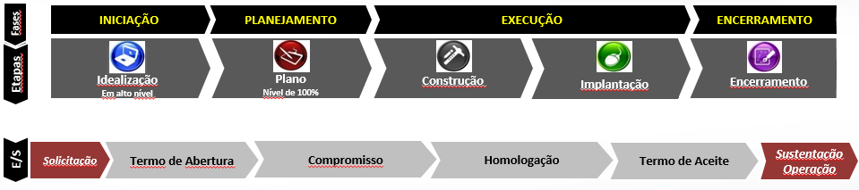

Transição do projeto para Sustentação/Operação
É o ciclo de vida após o encerramento do projeto e o início da sustentação/operação do produto.
Sustentação / Operação
Líder do Projeto
Ciclo de Vida do Projeto e do Gerenciamento do Projeto
≠
Sustentação / Operação
Ciclo de Vida do Produto
Outras atividades, papéis e responsabilidades

Slide 41
Índice
Objetivo
Projeto
Metodologia de Projetos Autopass
Gates
Papéis e Responsabilidades
Artefatos
Atividades da Metodologia
Repositório
Rituais
Ferramentas
Boas Práticas e Mandamentos

Slide 42
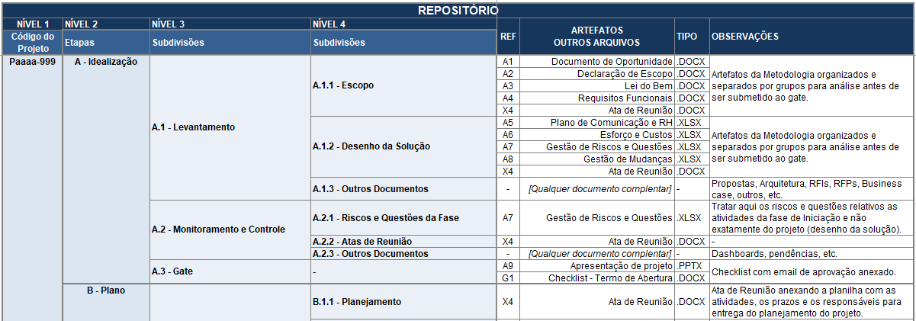
Repositório
É a estrutura de pastas na rede da Autopass que manterá os artefatos do projeto.
Artefato
Nível da pasta
Arquivo: X2 - Artefatos e Repositório.xlsx

Slide 43
Repositório
É a estrutura de pastas na rede da Autopass que manterá os artefatos do projeto.
Grupo do Artefato
Associação do grupo e referência do artefato ao repositório para auxiliar identificação.
TO-DO: Fazer a leitura do objetivo de cada artefato
Arquivo: X2 - Artefatos e Repositório.xlsx

Slide 44
Índice
Objetivo
Projeto
Metodologia de Projetos Autopass
Gates
Papéis e Responsabilidades
Artefatos
Atividades da Metodologia
Repositório
Rituais
Ferramentas
Boas Práticas e Mandamentos

Slide 45
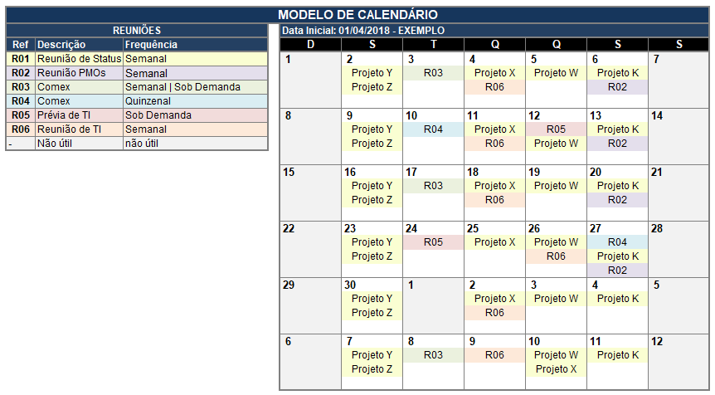

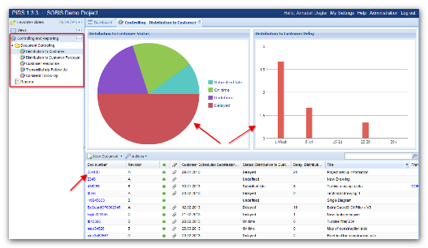
Rituais
É a aplicação de rotinas consistentes que irão garantir o fluxo e a aplicação da metodologia.
Composta por:
Objetivos:
Reuniões
Objetivo
Frequência
Participantes
Entradas necessárias
Saídas esperadas
TO-DO: Fazer a leitura dos objetivos de cada reunião
Acompanhar o andamento dos projetos
Garantir a comunicação fluída e clara
Obter aprovações
Tomar decisões e criar planos de ação
Arquivo: X8 - Rituais e Mandamentos.xlsx

Slide 46
Fluxo dos Rituais
É a integração das entradas e saídas das reuniões para atingir o objetivo.
Comunicar envolvidos
Plano de ação
Consolidar
Dashboard Projetos
Contr. Projetos + R.Status Executivo
Reunião de TI
Semanal/Mensal
Ata de
Reunião
Relatório de
Status
Controle de
Recursos
Evolução atividades
da equipe
Priorização
estabelecida
Controle de
Projetos
Artefatos
do Projeto
Reunião de Status
Semanal
Prévia de TI
Sob demanda
Reunião PMOs
Semanal
Solicitar Reunião
Prévia de TI
Checklist do
Gate validado
Checklist do
Gate preenchido
Gates
aprovados
Apresentação
COMEX
Relatório de
Status Executivo
COMEX
Semanal
Checklist do
Gate validado

Slide 47
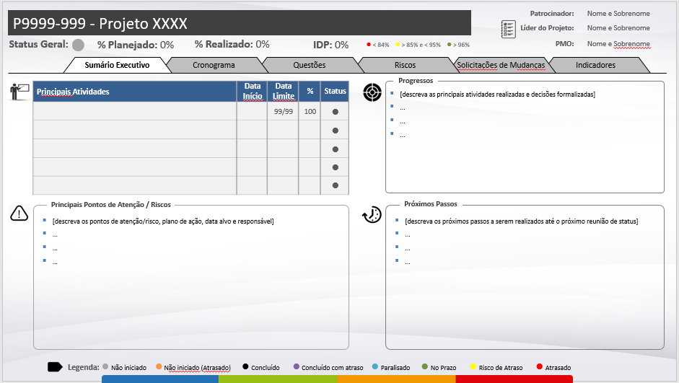
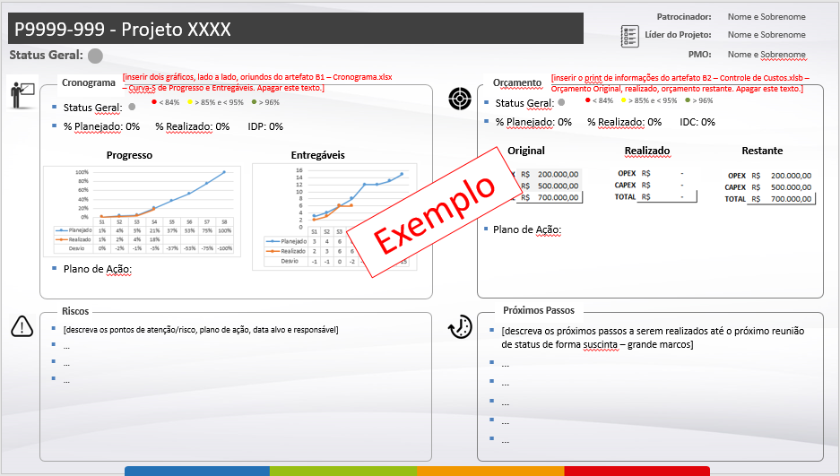
Ferramentas para gestão do projeto
A apresentação do Relatório de Status é um artefato que trará o panorama da situação do projeto.
Atualização Semanal:
Relatório de Status
Gestão de Riscos
Gestão de Questões
Gestão de Mudanças
Controle de Custos
Cronograma:
Linha do Tempo
Curva-S de Progresso
Curva-S de Entregáveis
Arquivo: Controle de Projetos.xlsx

Slide 48
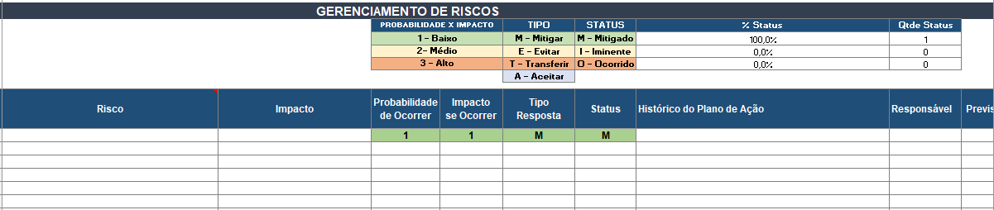
Ferramentas para gestão do projeto
A planilha de controle de riscos é um artefato que trará o panorama da situação e a gestão dos riscos.
Atualização Semanal:
Relatório de Status
Gestão de Riscos
Gestão de Questões
Gestão de Mudanças
Controle de Custos
Cronograma:
Linha do Tempo
Curva-S de Progresso
Curva-S de Entregáveis
Arquivo: Controle de Projetos.xlsx

Slide 49
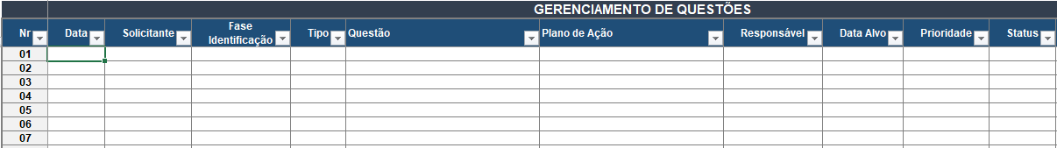
Ferramentas para gestão do projeto
A planilha de controle de questões é um artefato utilizado para gerir dúvidas, pendências, correções.
Atualização Semanal:
Relatório de Status
Gestão de Riscos
Gestão de Questões
Gestão de Mudanças
Controle de Custos
Cronograma:
Linha do Tempo
Curva-S de Progresso
Curva-S de Entregáveis
Arquivo: Controle de Projetos.xlsx

Slide 50
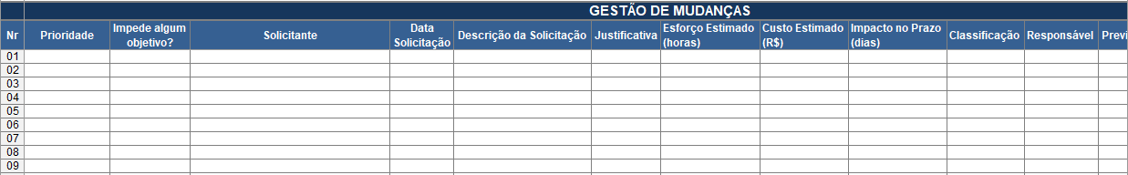
Ferramentas para gestão do projeto
A planilha de controle de mudanças é um artefato que trará o panorama da situação de mudanças.
Atualização Semanal:
Relatório de Status
Gestão de Riscos
Gestão de Questões
Gestão de Mudanças
Controle de Custos
Cronograma:
Linha do Tempo
Curva-S de Progresso
Curva-S de Entregáveis
Arquivo: Controle de Projetos.xlsx

Slide 51
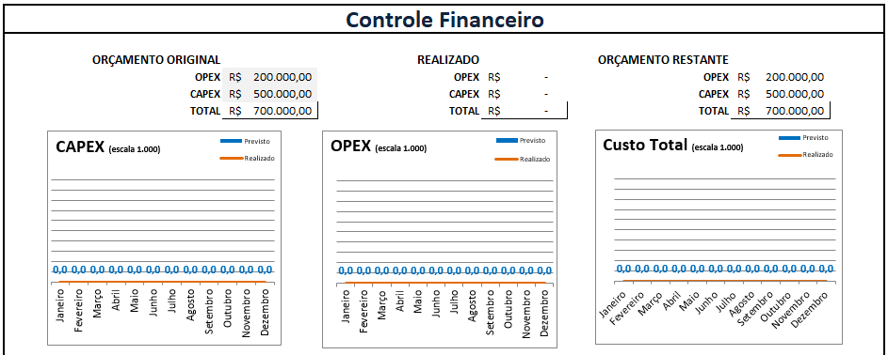
Ferramentas para gestão do projeto
A planilha de controle de custos é um artefato que trará a visão da saúde financeira do projeto.
Atualização Semanal:
Relatório de Status
Gestão de Riscos
Gestão de Questões
Gestão de Mudanças
Controle de Custos
Cronograma:
Linha do Tempo
Curva-S de Progresso
Curva-S de Entregáveis
Arquivo: Controle de Projetos.xlsx

Slide 52
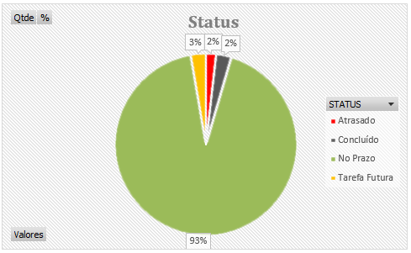
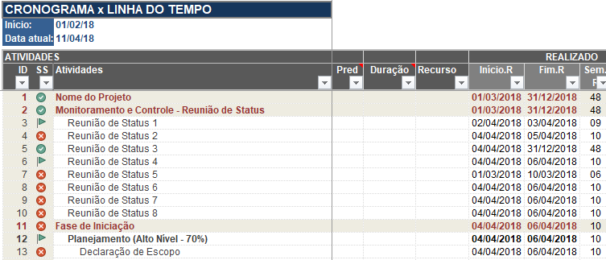
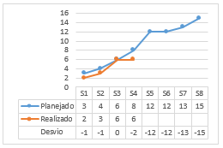
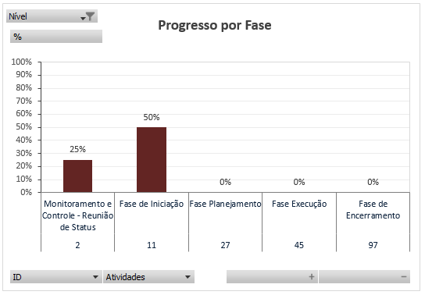
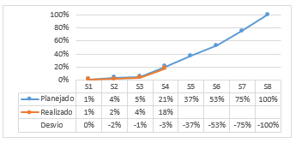
Ferramentas para gestão do projeto
A planilha de cronograma é um artefato que trará a visão dos prazos: planejados e reais.
Atualização Semanal:
Relatório de Status
Gestão de Riscos
Gestão de Questões
Gestão de Mudanças
Controle de Custos
Cronograma:
Linha do Tempo
Curva-S de Progresso
Curva-S de Entregáveis
Arquivo: Controle de Projetos.xlsx

Slide 53
Índice
Objetivo
Projeto
Metodologia de Projetos Autopass
Gates
Papéis e Responsabilidades
Artefatos
Atividades da Metodologia
Repositório
Rituais
Ferramentas
Boas Práticas e Mandamentos

Slide 54
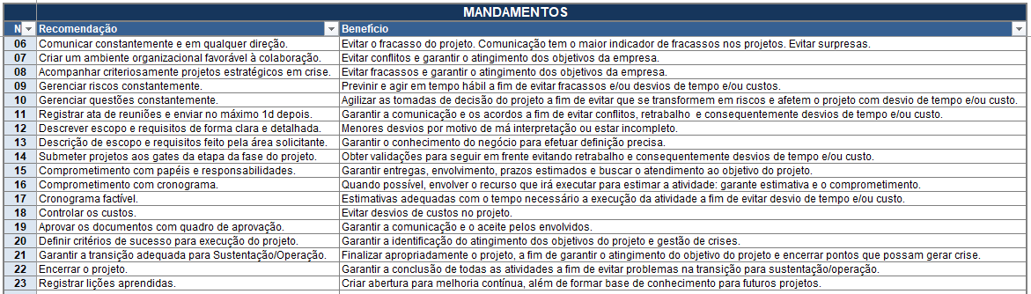
Boas Práticas
São recomendações para aplicação de boas práticas em gestão de projetos.
Recomendação
Benefício
TO-DO: Fazer a leitura e aplicar nos projetos
Arquivo: X8 - Rituais e Mandamentos.xlsx

Slide 55
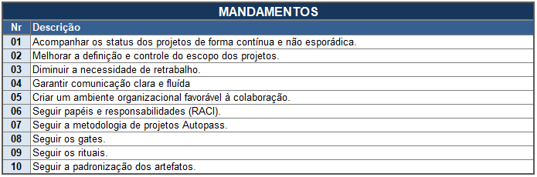
Mandamentos
São regras definidas para gestão de projetos na Autopass.
Regras
TO-DO: Fazer a leitura e aplicar nos projetos
Arquivo: X8 - Rituais e Mandamentos.xlsx

Slide 56
Índice
Próximos Passos

Slide 57

Próximos passos
Agendar os rituais, orientar e monitorar os projetos:
1. Agendar reunião para colocarmos no modelo a primeira atualização do status do projetos e definirmos os próximos passos. Prazo 13.04 até 12h00.
Segurança da Informação
Cadastros
Cesta de Tarifas
SAP
Controle Financeiro
2. Agendar reuniões de Status Report fixa 1x/semana. Prazo: 13.04 até 12h00.
3. Analisar os TO-DOs do Workshop para preenchimento dos artefatos com base na metodologia, trazendo o projeto para a situação e fase/etapa atual em termos de documentação. Prazo a ser definido até 13.04 à 12h00.
5. Preparar os materiais e apresentação para apresentar o status do projeto para: diretor, líder de projeto, líder de TI, PMO e PE. Prazo a ser definido até 13.04 à 12h00.
6. Receber apoio e monitoria nas atividades e rituais dos projetos. Prazo até 04.05.

Slide 58
Dúvidas?

Slide 59


